Slide 1
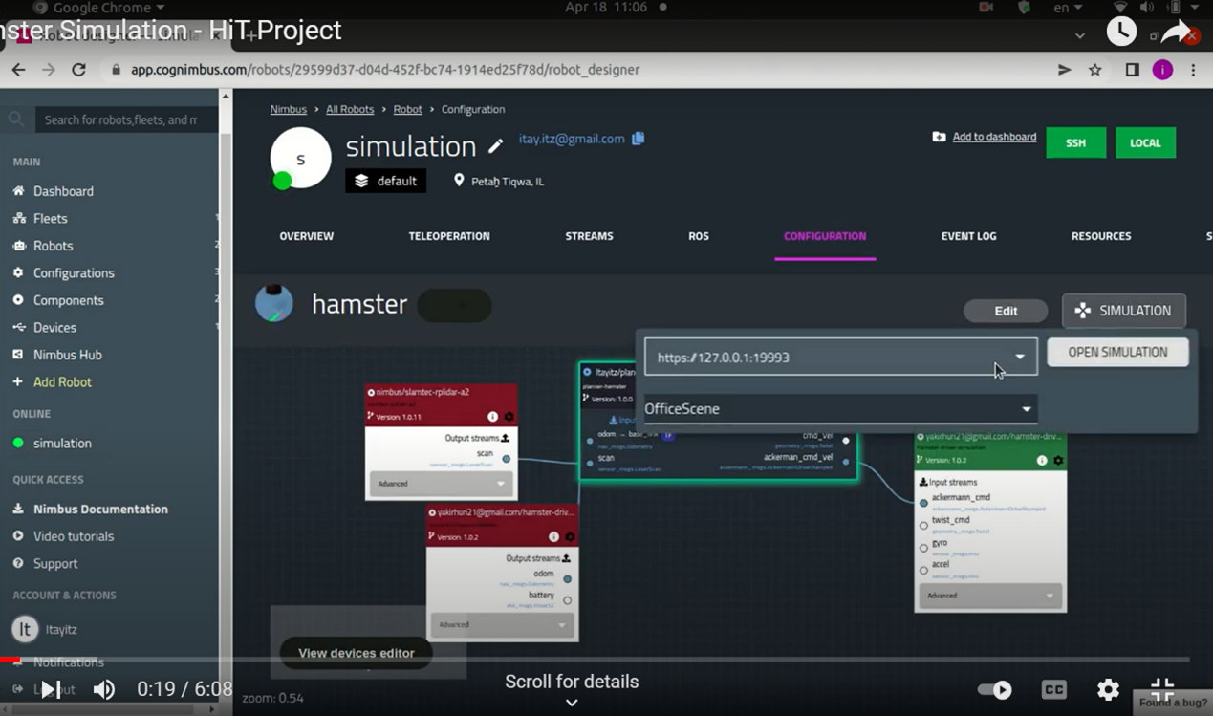
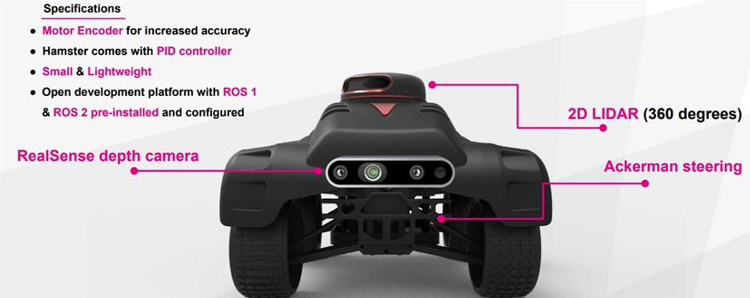
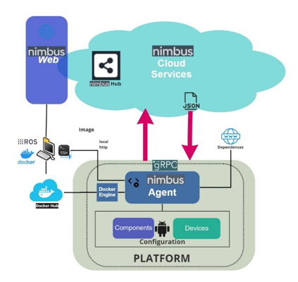
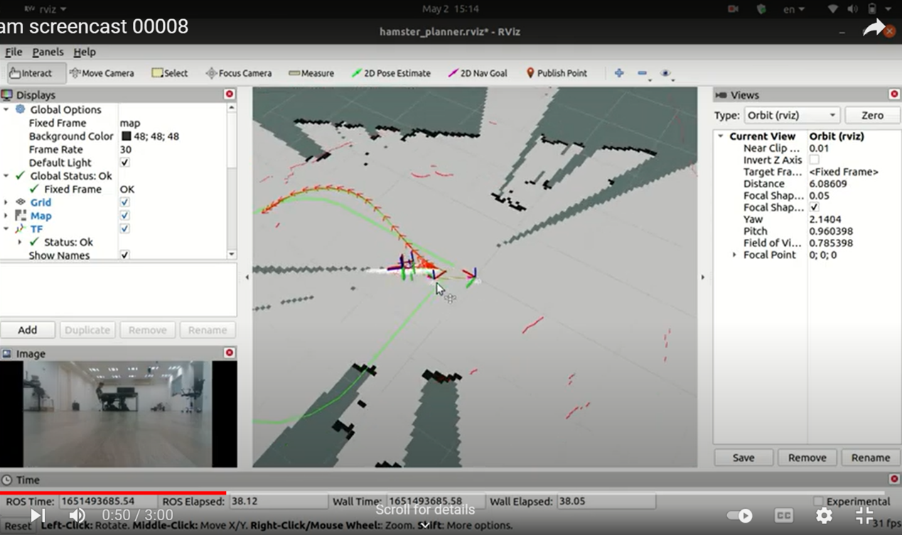
פרויקט דו סמסטריאלי (פרויקט גמר) | אלגוריתמי ניווט אוטונומיים לרכבים אוטונומיים בסביבת פלטפורמת הענן של Nimbus Itay Itzhak , Yuval Zvi Adar 2022, תשפ"ב, שנתי
מנחים: ד''ר יעקב דמטוב מר יורי יורצ'נקו יועץ תעשייתי: מר. ארי יקיר חברת קוגניטים בע"מ
סקירה כללית ומטרות
הפרויקט מוקדש לחקר פלטפורמת הענןNIMBUS של CogniTeam ורכיבי מערכת זו שנועדו לפתור בעיות של ניווט אוטונומי באמצעות אלגוריתמים שונים הן במרחב הווירטואלי והן בעולם האמיתי.
החלק המעשי של הפרויקט בוצע ישירות בבחברת CogniTeam ובפיקוחם של מר ארי יקיר ומר יקיר חורי.
במהלך עבודתנו השתמשנו בשפת CPP ובמערכות הפעלה ROS ו- .LINUX
תיאור הפרויקט
הפרויקט מחולק לכמה חלקים , השלב הראשון הוא סקירת פלטפורמת הענן של NIMBUS על מנת לדעת באיזה אופן נוכל לעבוד בפלטפורמה זאת ומה יתרונותיה וחסרונותיה .
בשלב השני אנו ניגשים לבניית רובוט וירטואלי והדמיה של פעולות בסיסיות כדי להבין את איך התקשורת עובדת
בשלב השלישי ניסויים בעולם הווירטואלי והדמיה של הרובוטים השונים במרחב הווירטואלי
ובשלב האחרון אנו נבצע את הניסוי בעולם האמיתי על רובוט אמיתי , ננתח את פעולותיו של הרובוט וכך נקבל תוצאות ומסקנות להמשך עבודה על הרובוט.
תוצאות הפרויקט
הניסוי הראשון שלנו על המחשב האישי ששימש כ- AGENT עבור רובוט וירטואלי עם אלגוריתם זיהוי אובייקטים השיג את מטרותיו וזיהה בהצלחה את האובייקטים
בניסוי השני והשלישי שלנו בעולם הווירטואלי הצלחנו להפעיל רובוט TurtleBot ורובוט Hamster (בהתאמה) בסביבת עבודה NIMBUS, ניווט מנק' מקור לנק' יעד בהצלחה
בניסוי האחרון בעולם האמיתי הצלחנו להפעיל את רובוט הHamster ולנווט מנק' יעד לנק' מקר אך ללא הצלחה דרך ענן ה -NIMBUS.
מסקנות הפרויקט
מטרות הפרויקט מולאו במלואן, סביבת הפיתוח שבה השתמשנוNIMBUS מאוד נוחה וידידותית לשימוש , בפלטפורמה זאת אנו מקבלים שתי רישיונות על מנת לבנות רובוטים לפי הצורך שלנו ולבצע בהם ניסויים ומשימות לפי הצרכים שלנו .
יש בה המון אפשרויות המקלות את השימוש כמו העלאת אלגוריתמים חדשים על ידי
משתמשים ואפשרות לשתף את האלגוריתמים או את הרובוט שאנו בונים עם המאפיינים שאנו רוצים ומאפשרת למשתמשים אחרים להשתמש בדברים הקיימים במערכת .
דיונים והמלצות
פלטפורמת הענן הוירטואלית Nimbus של CogniTeam מאפשרת לך ללמוד אלגוריתמי ניווט שונים באמצעות מגוון רחב של רובוטים.
סטודנט-משתמש יכול לבנות את הרובוט הווירטואלי "שלו", להגדיר עבורו משימות שונות ובכך לדמות מגוון רחב של תרחישי ניווט הן בסביבה וירטואלית והן בעולם האמיתי.
ניסוי בעולם וירטואלי HAMSTER
ניסוי בעולם וירטואלי TURTLEBOT
ניסוי בעולם האמיתי HAMSTER

